Slide 1
Vasárnapi Iskola Alapítvány
szórványmentő munka SZILÁGYPÉREN
Békéscsaba, 2022.09.16-18.

Slide 2
2017
A KEZDETEK
5 település:
TASNÁDSZÁNTÓ
TASNÁDSZARVAD
ÉRKŐRÖS
PELEKESZI
SZILÁGYPÉR

Slide 3
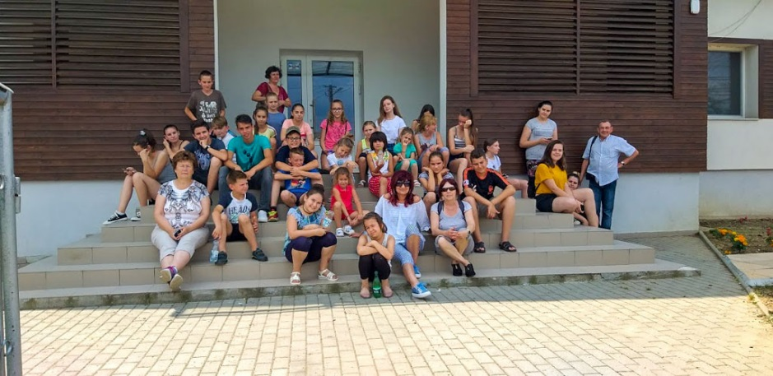
„tematikus” alkalmak
6 pedagógus
közel 80 gyerek
változó feltételek
nyári táborok
feltöltődés mindenkinek

Slide 4
SZILÁGYPÉR – „LEGBIZTOSABB PONT”

Slide 5
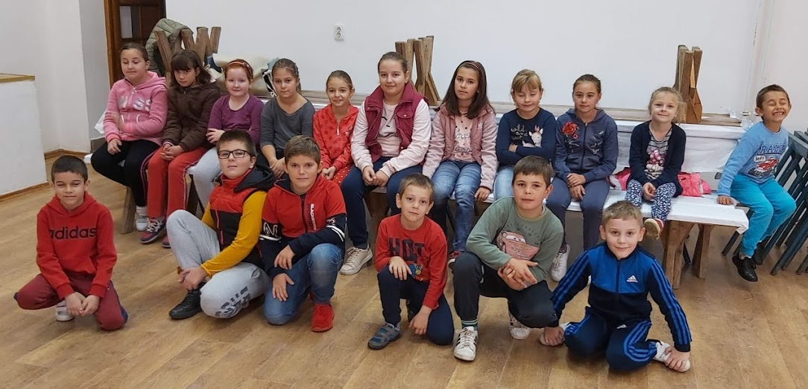
2 csoport – differenciált készségfejlesztés
STABIL ÖSSZEKÖTŐ SZEMÉLY – SZABÓ SÁNDOR REF.LELKÉSZ
STABIL HELYSZÍNEK – MŰVELŐDÉSI HÁZ ÉS PARÓKIA

Slide 6
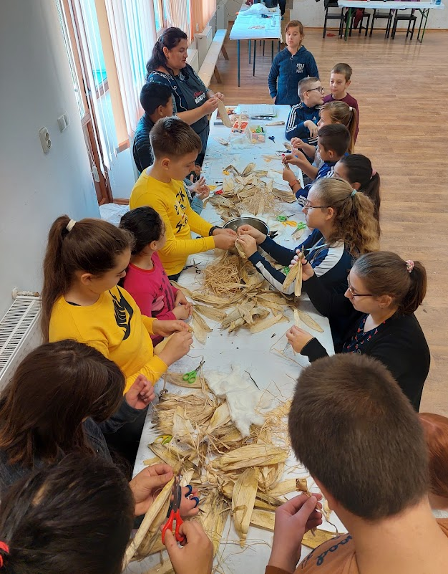
2021-2022
Ő S Z

Slide 7
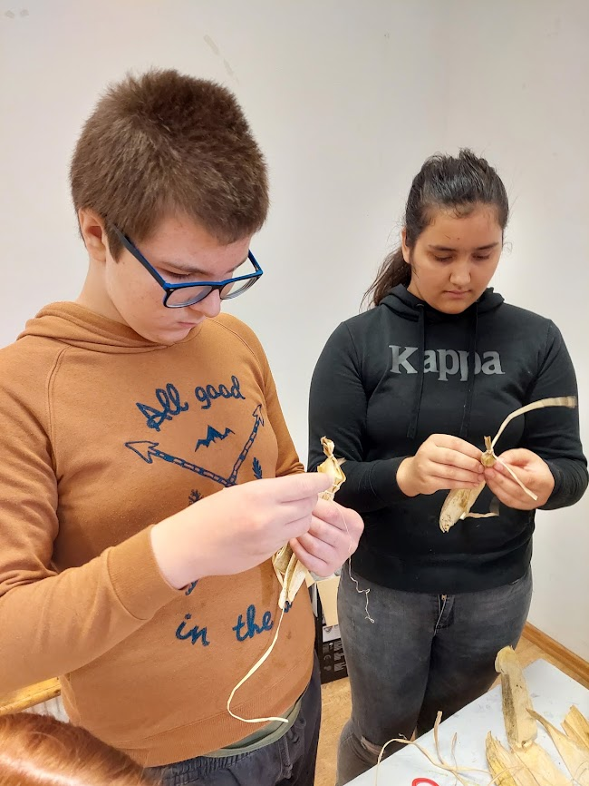
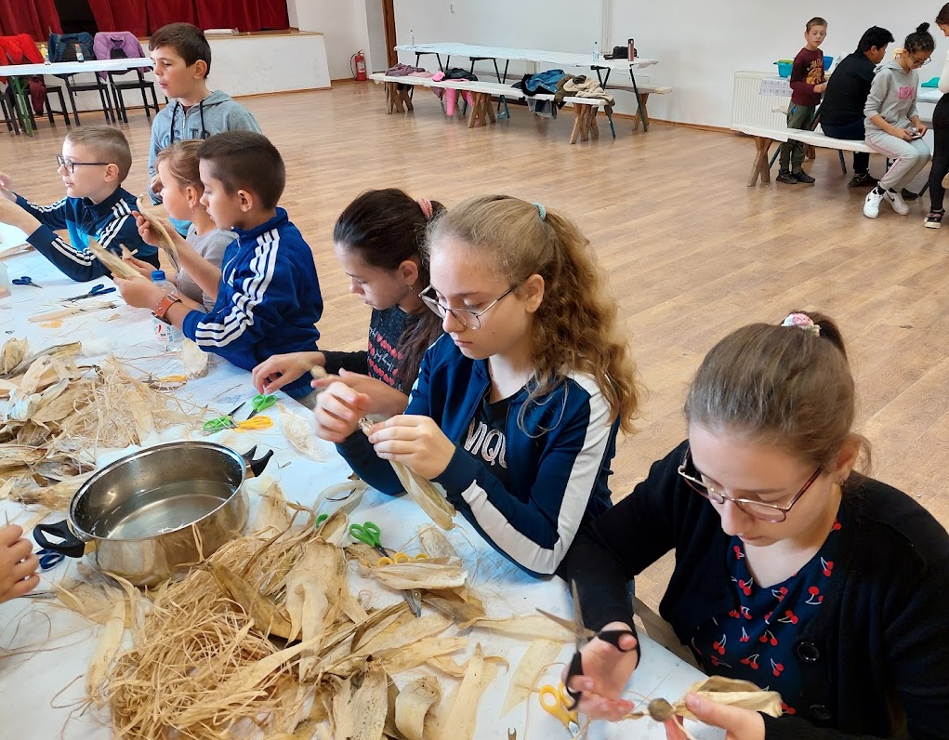

Slide 8
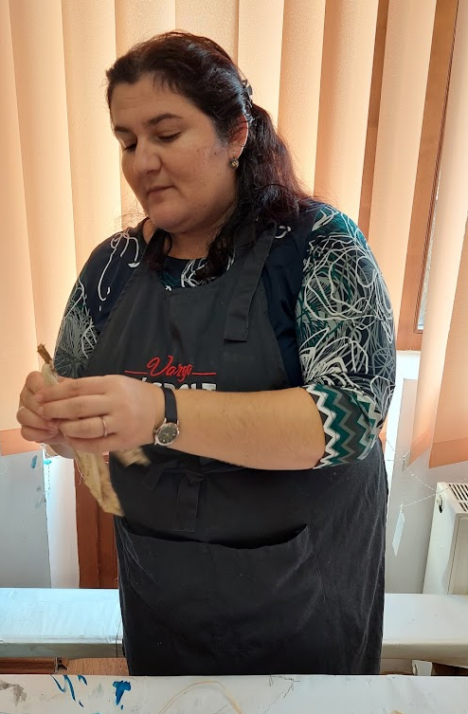
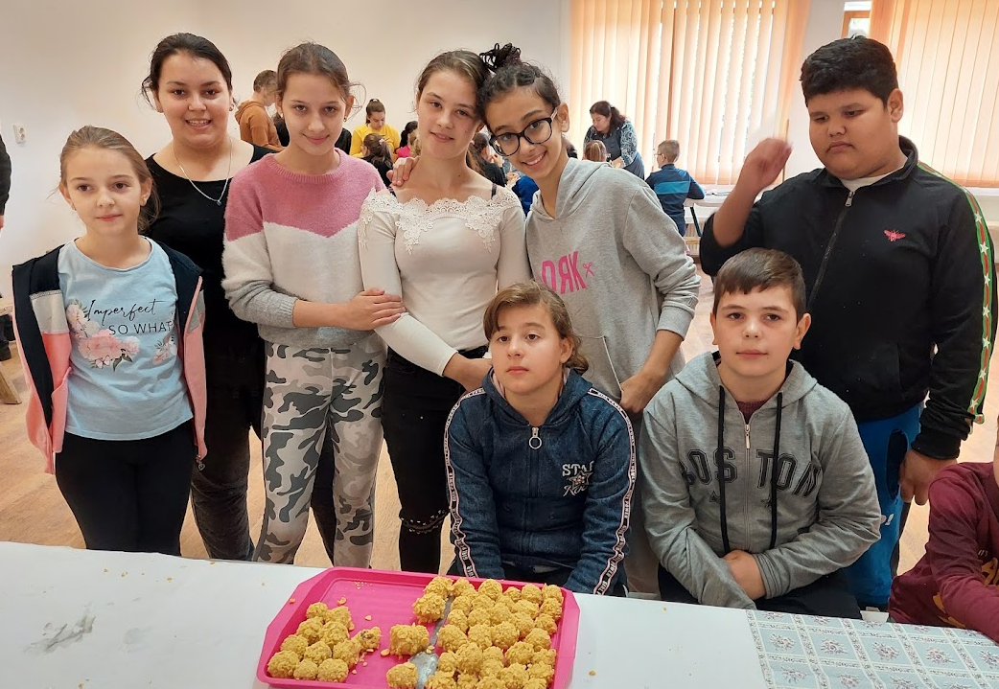
ÚJ ÖNKÉNTESÜNK:
PAPNÉ FAR ÉVA BERNADETT (tanító)
ÚJ ELEM: ÉTELKÉSZÍTÉS

Slide 9
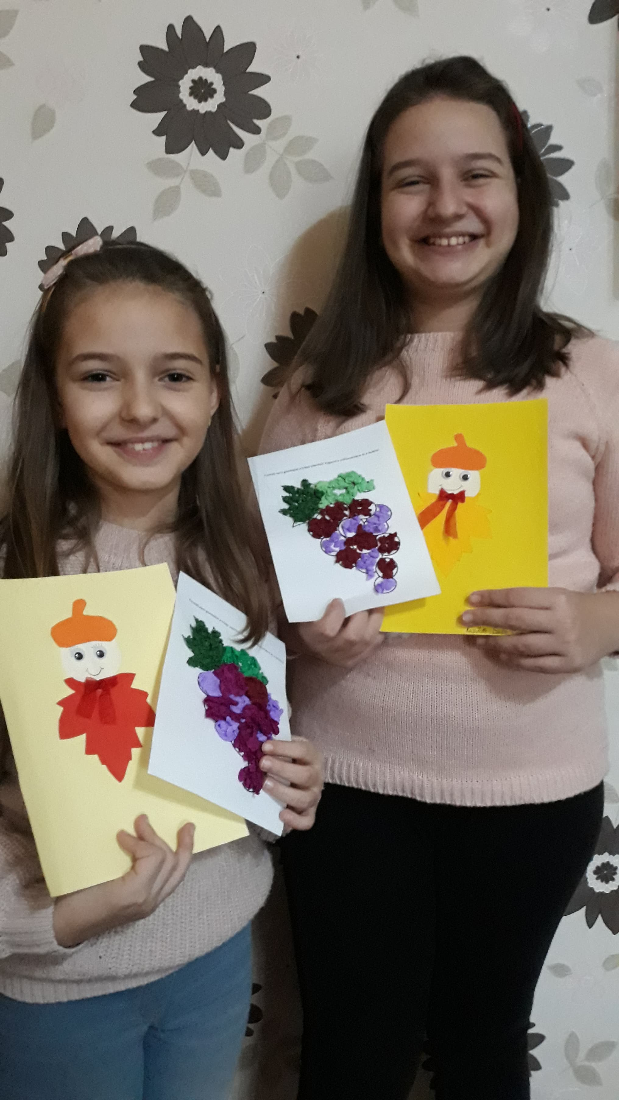
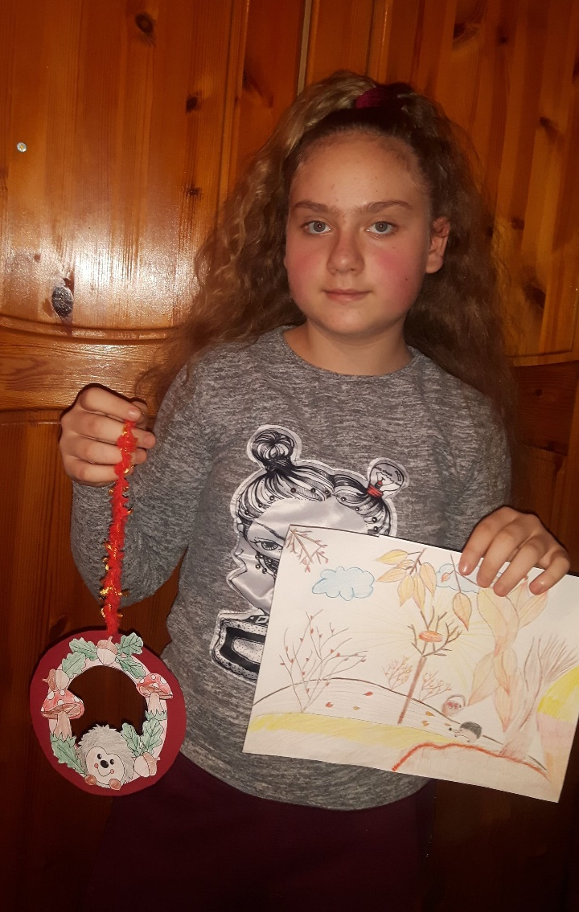
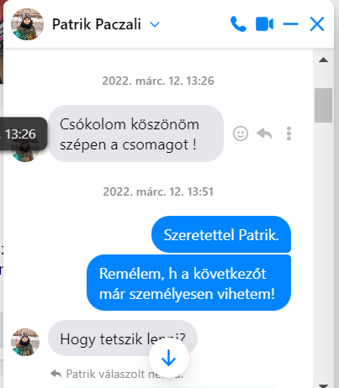
„CSOMAGOS” IDŐSZAK

Slide 10
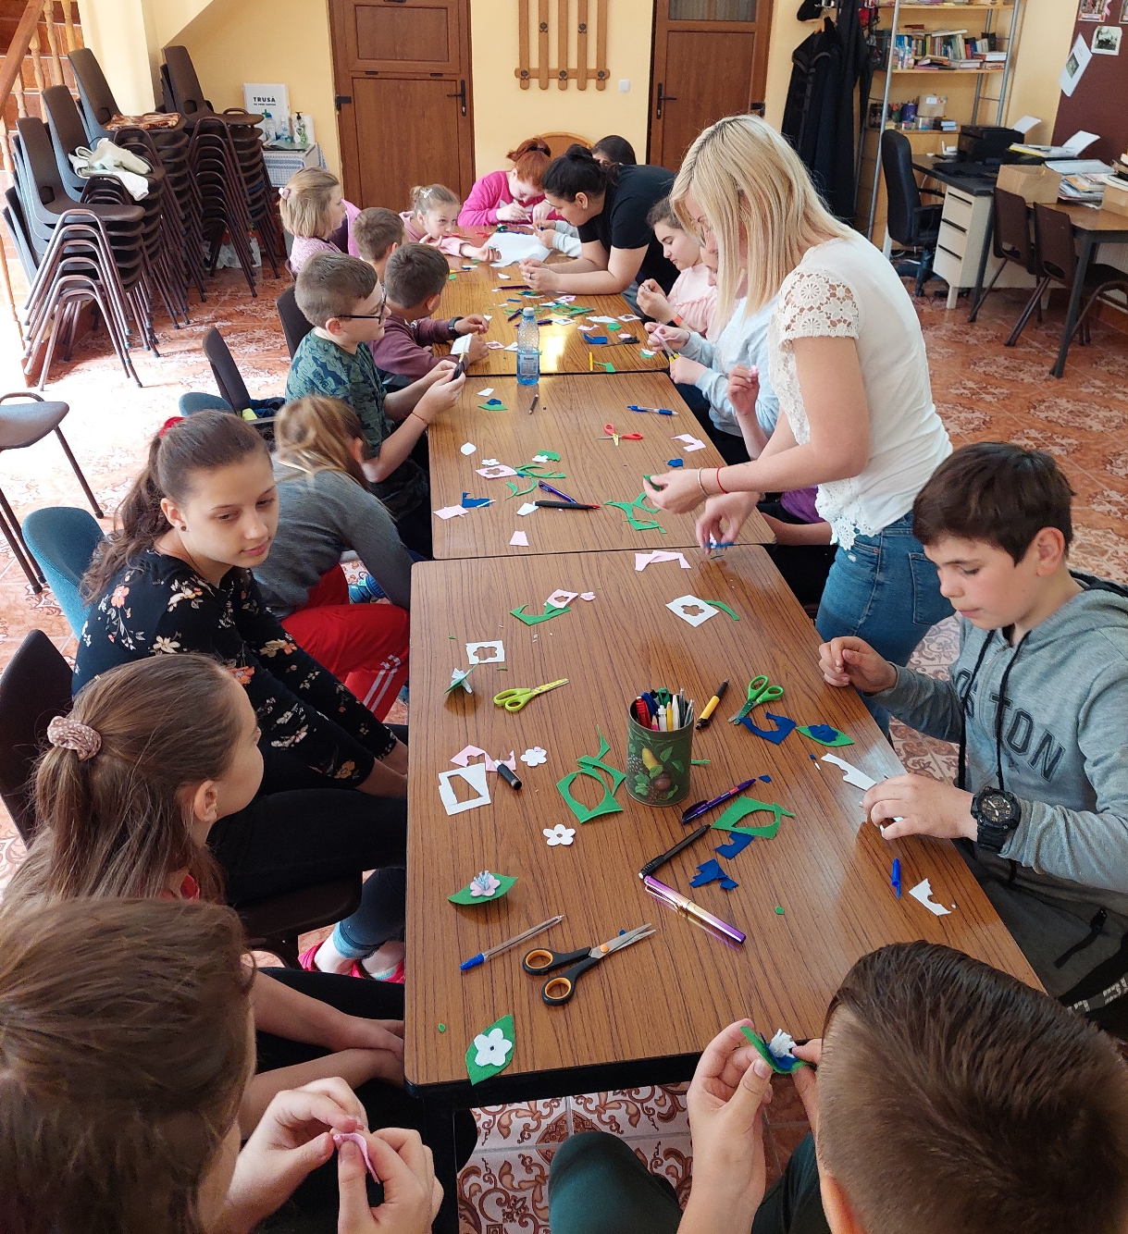
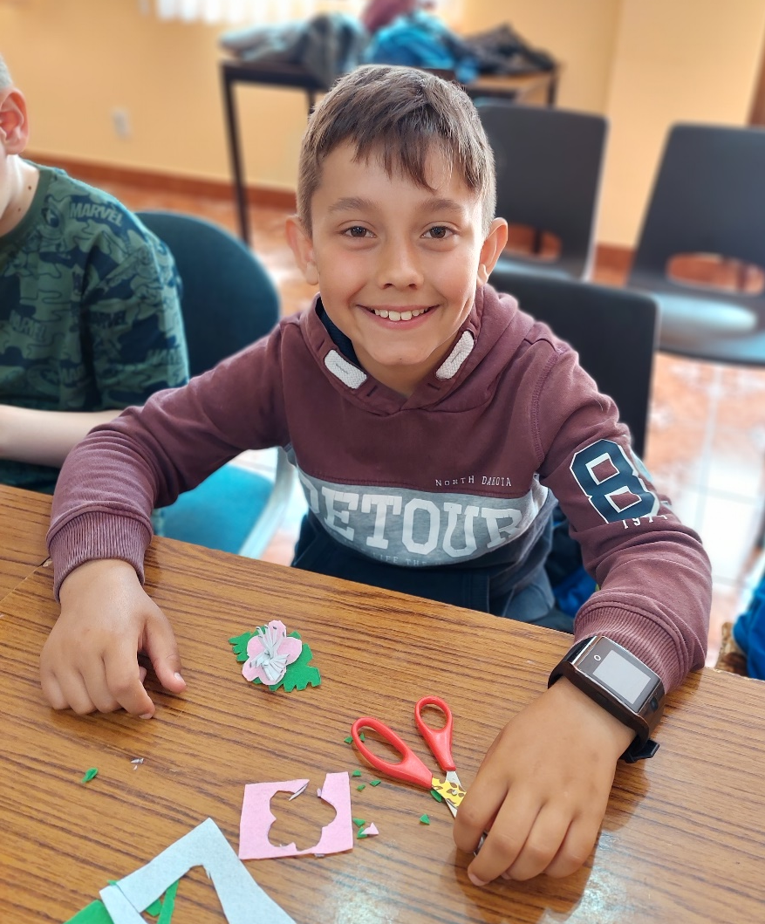
ÚJRA MEHETTÜNK
ÚJABB SEGÍTŐK
ALKALMAN-KÉNT

Slide 11
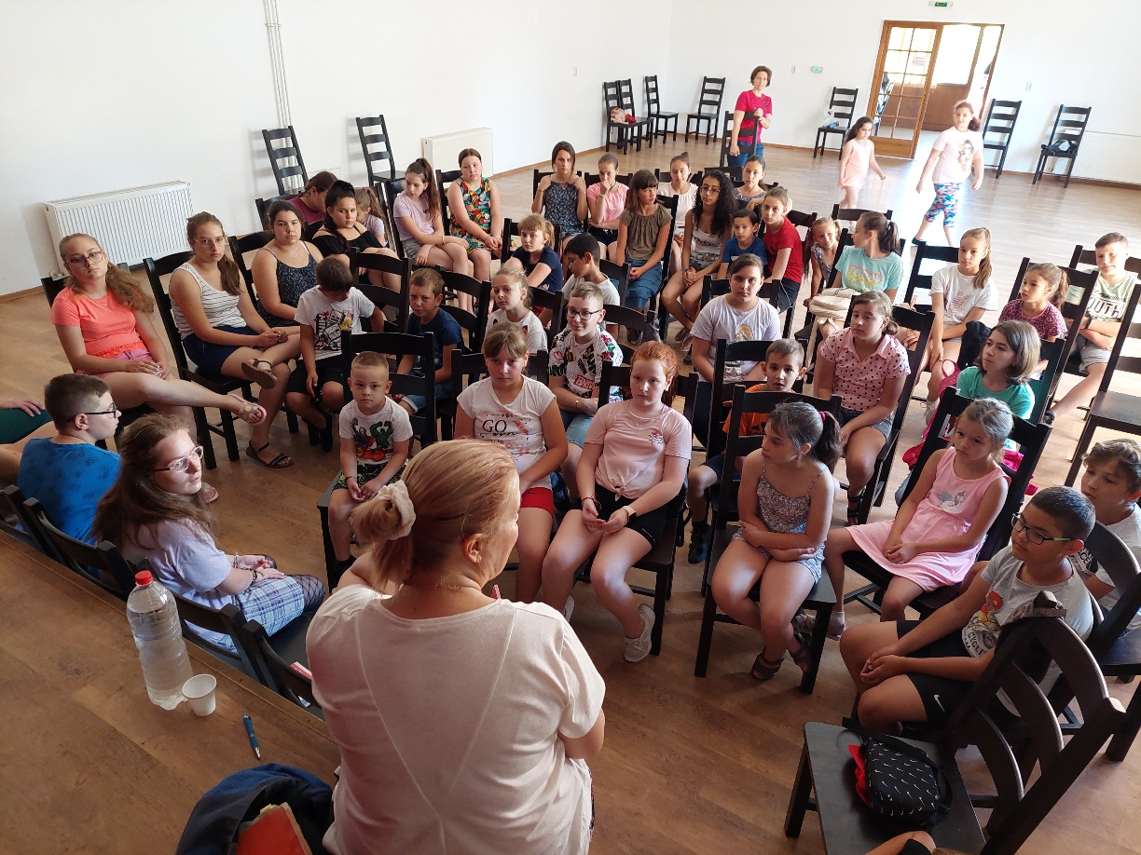
TÁBOR 2022.
NÉPTÁNC, KÉZMŰVESSÉG,
JÁTÉK, JÁTÉK, JÁTÉK
június

Slide 12
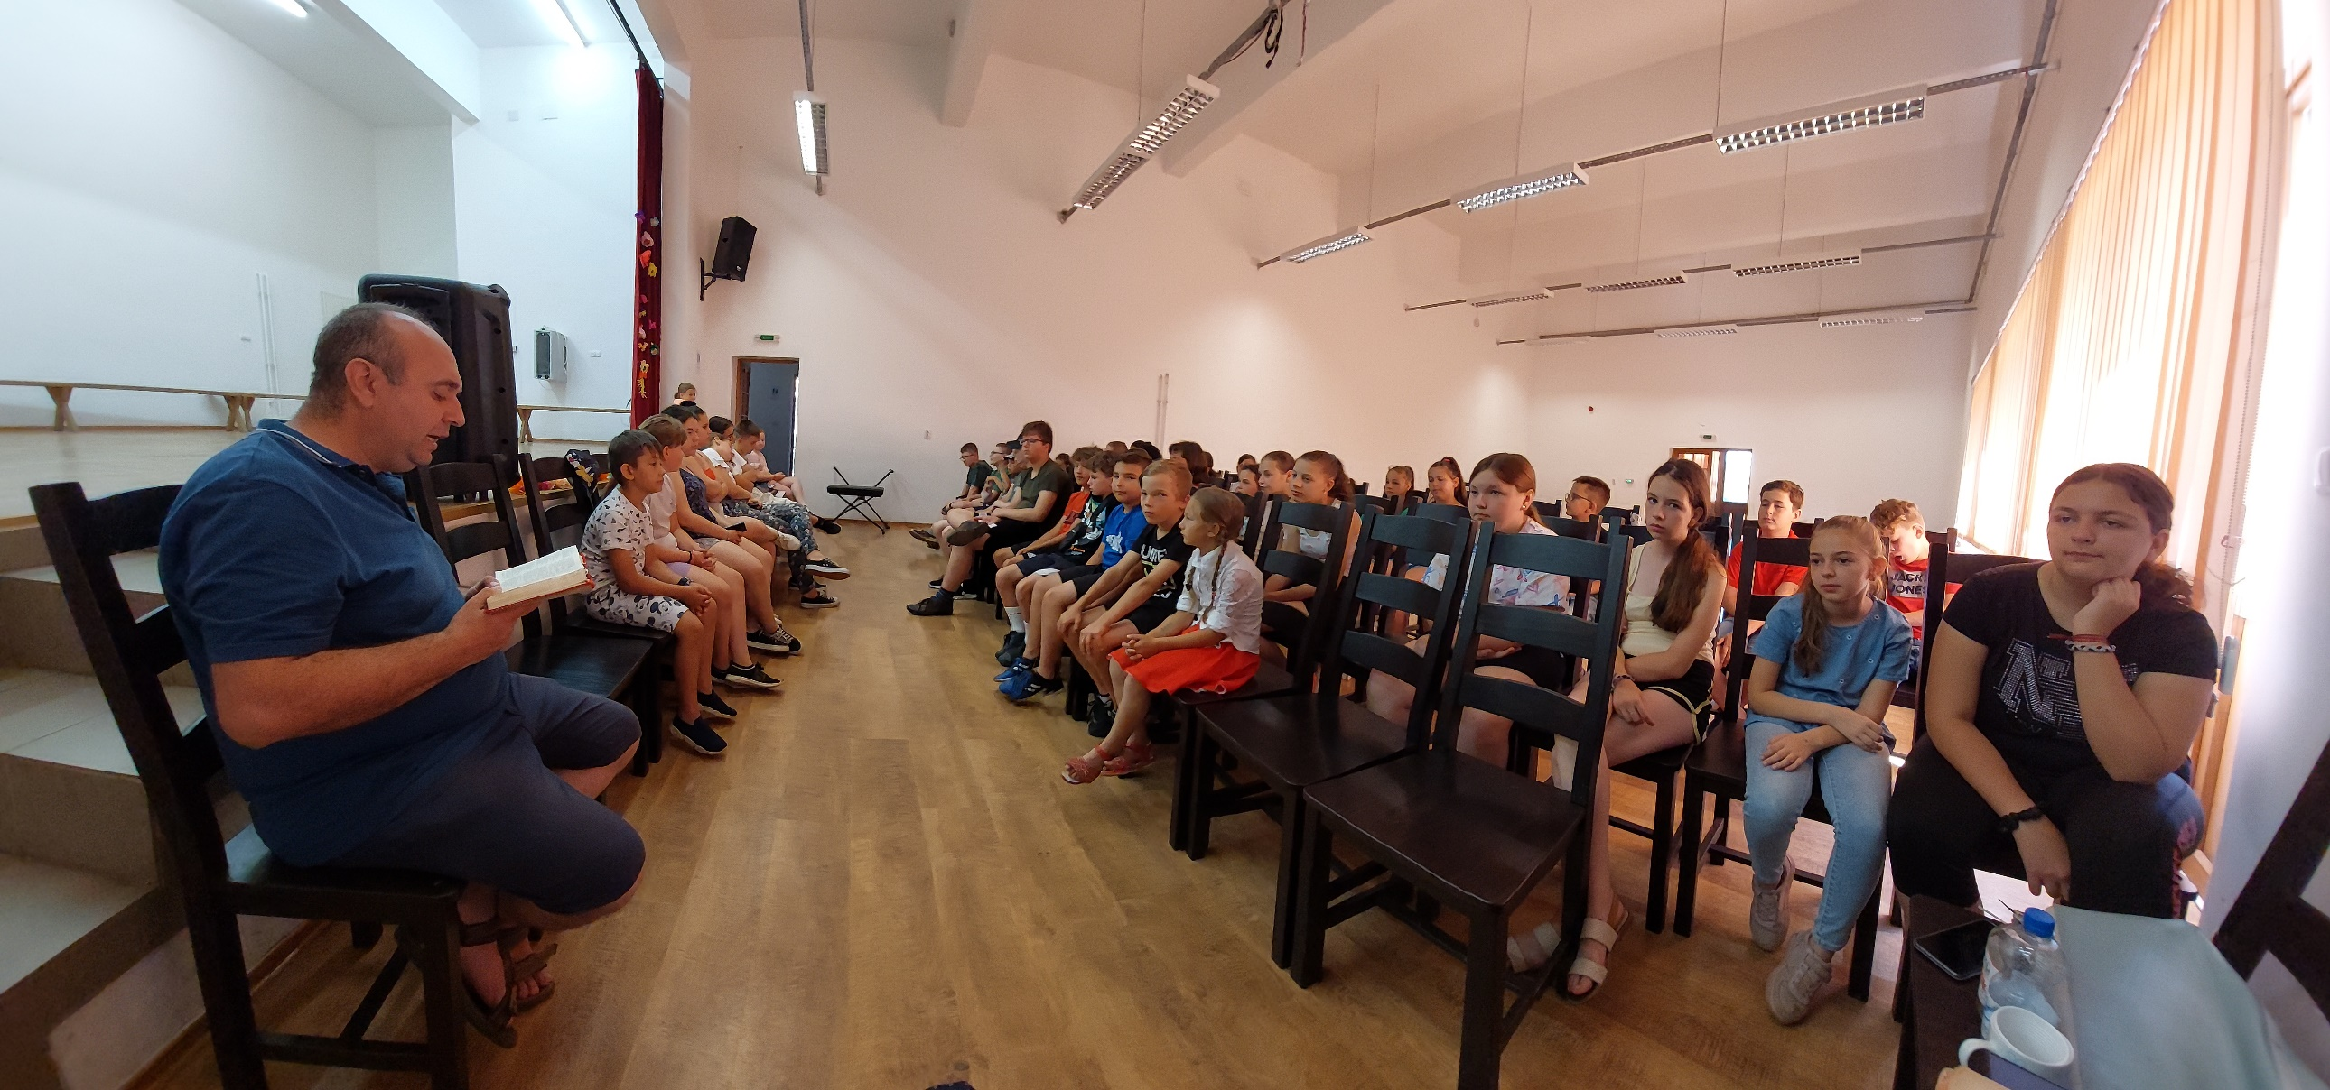
REGGELI CSENDES PERCEK

Slide 13
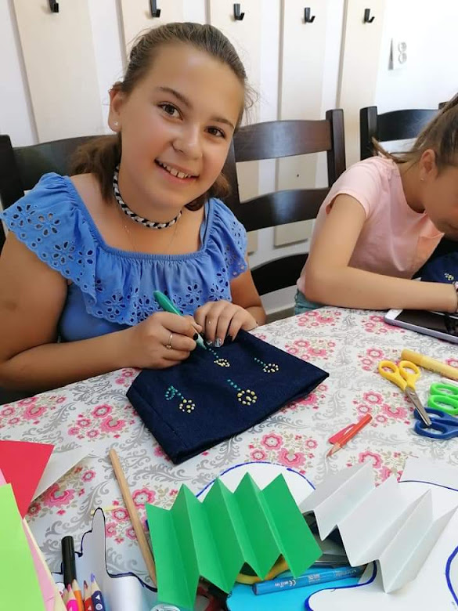
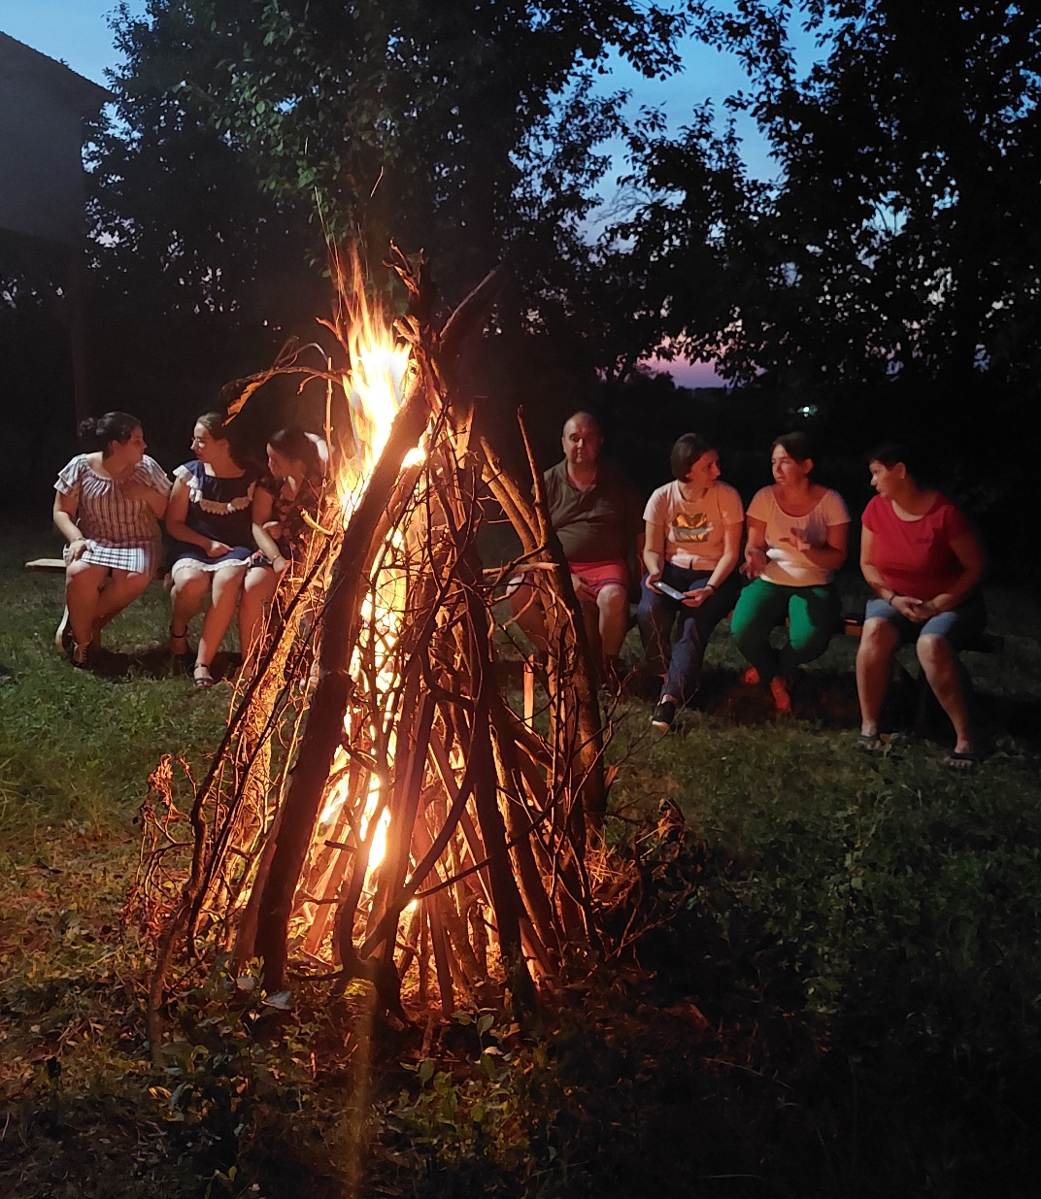

Slide 14
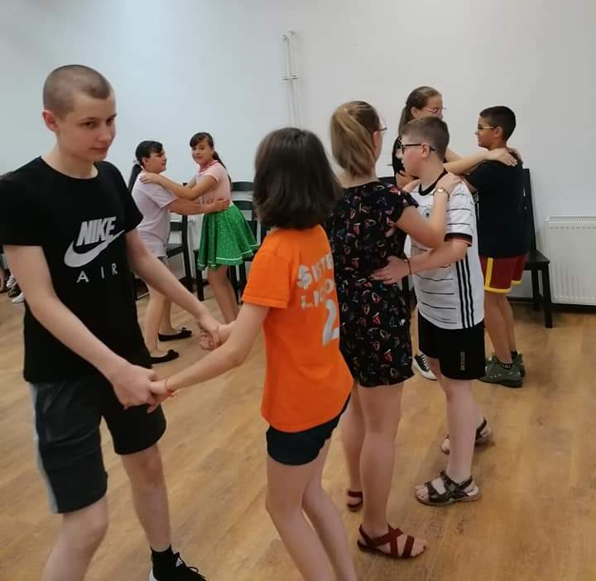

Slide 15
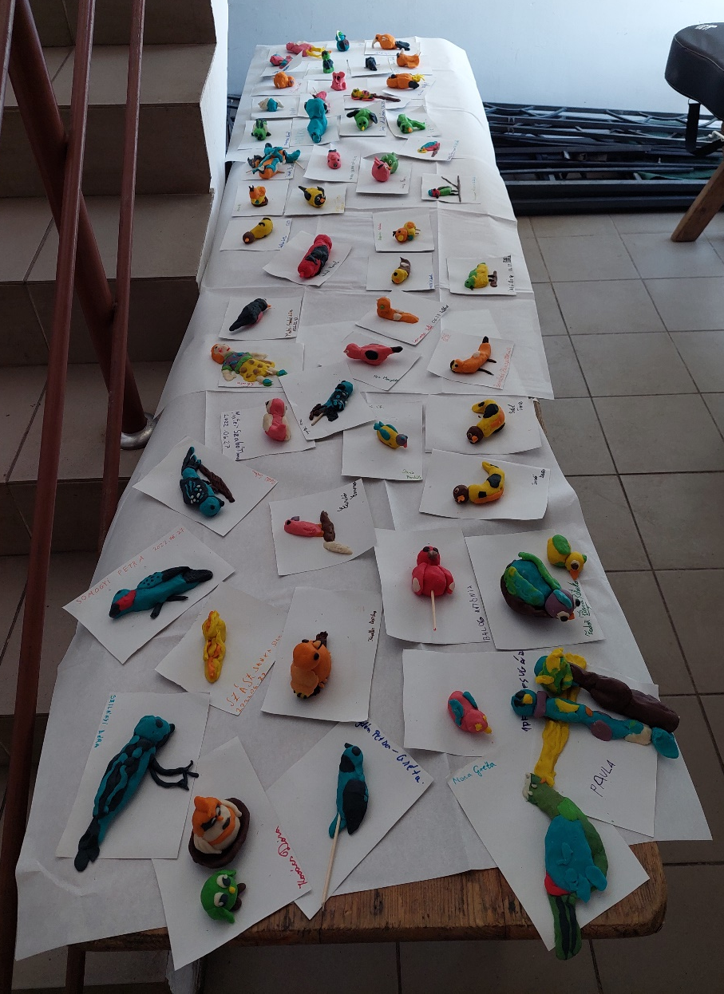
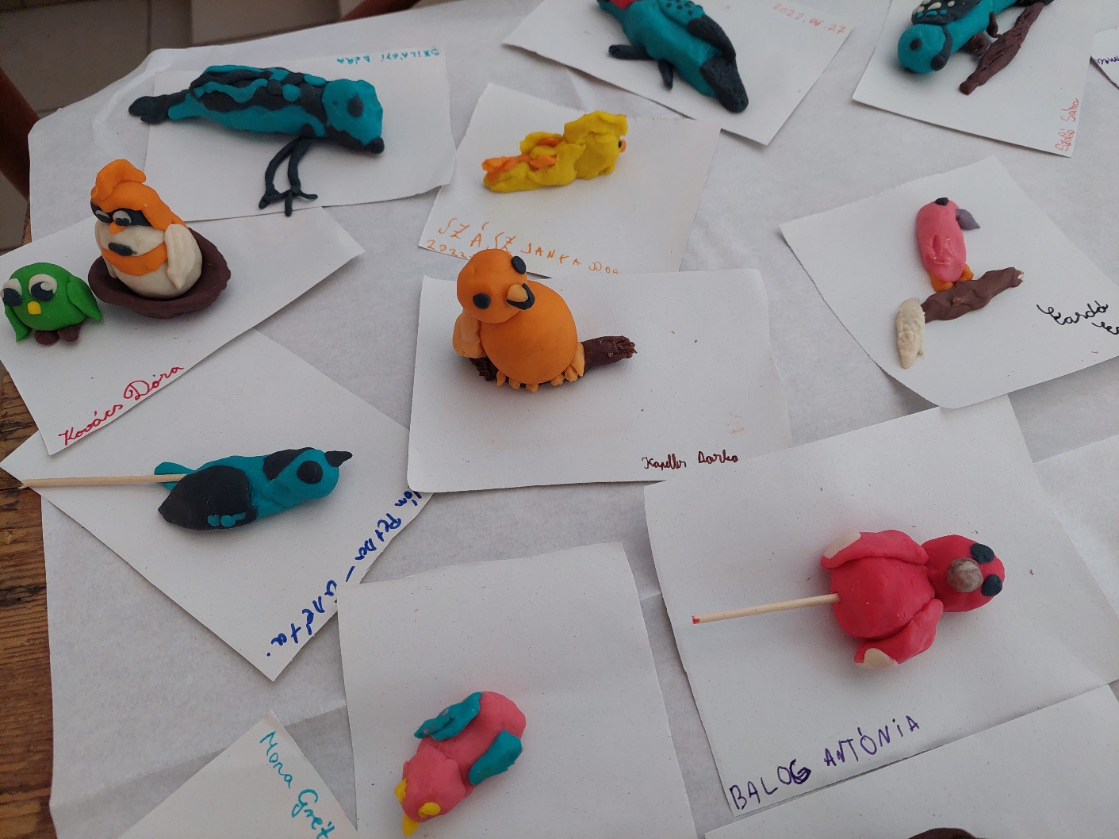
KIÁLLÍTÁS

Slide 16
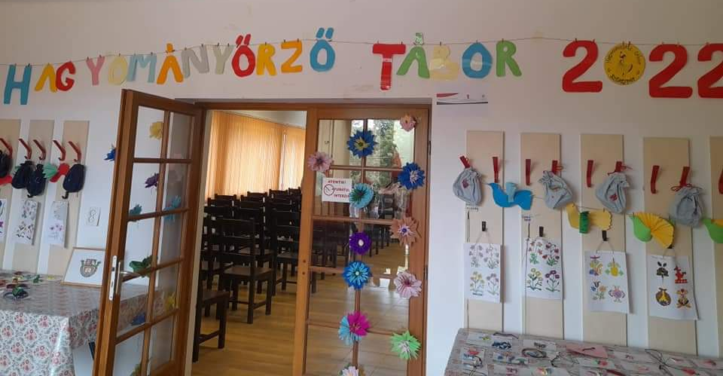

Slide 17
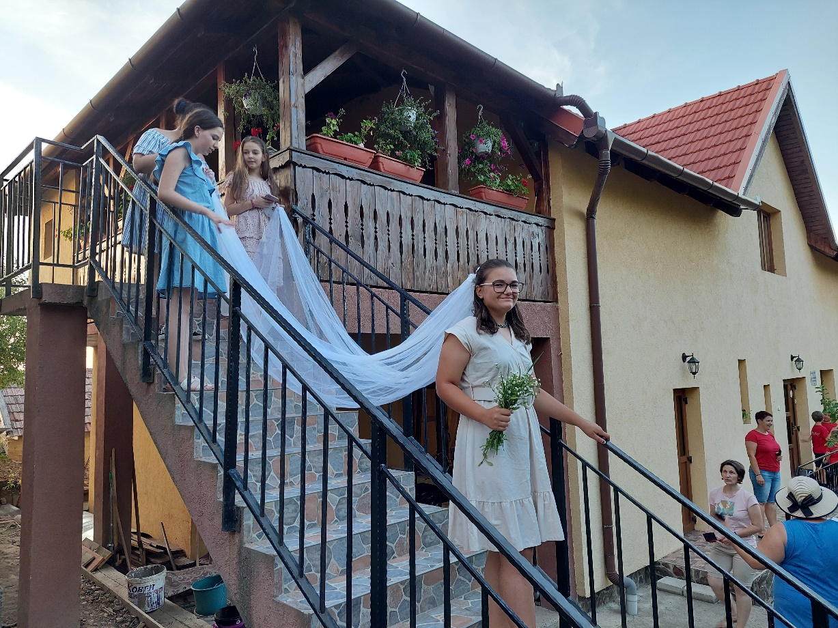
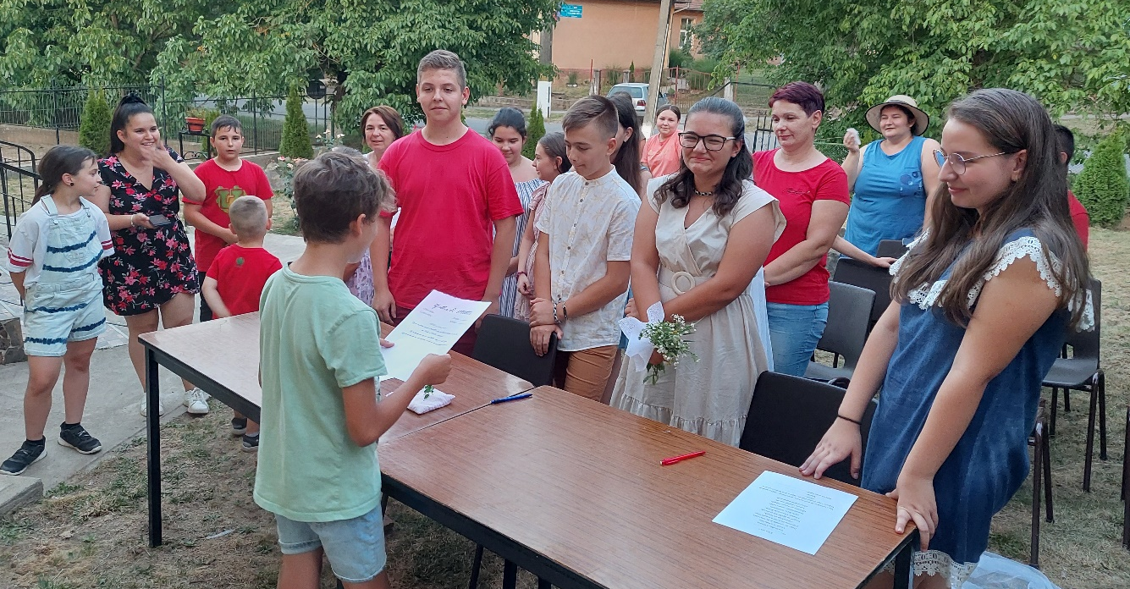
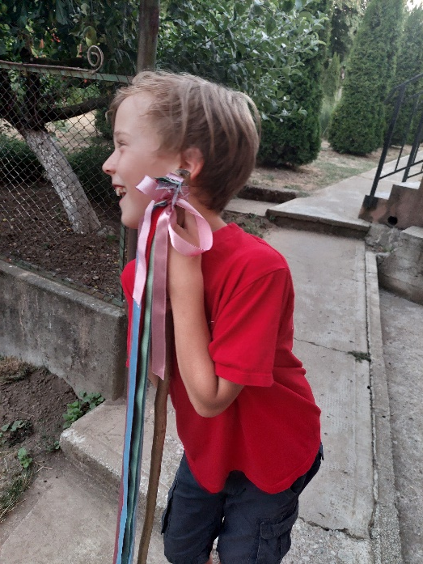
GYEREKLAGZI ☺
SPONTÁN JÁTÉK
KREATIVITÁS
TÁMOGATÁS

Slide 18
GÁLA
„Legyen áldás az úton…”

Slide 19
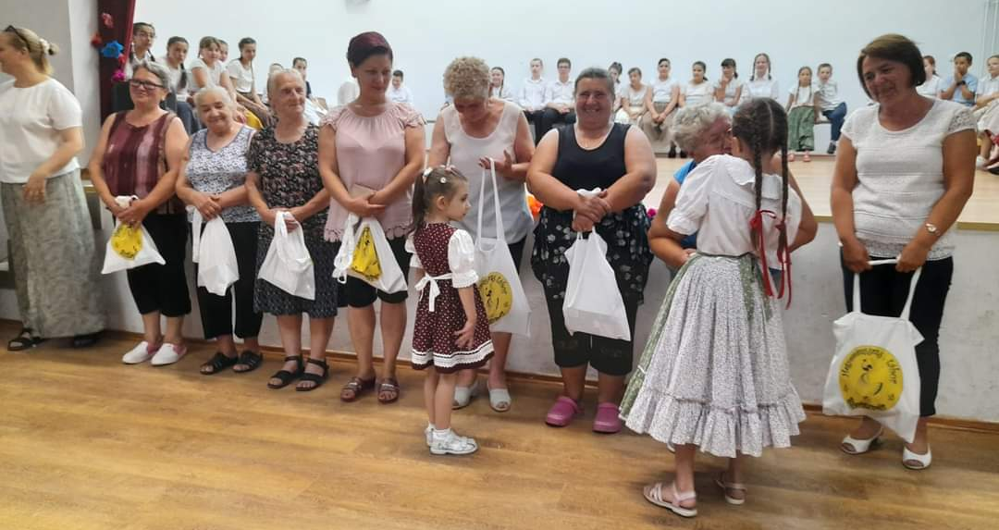

Slide 20
